Slide 1
第13章 綜合應用（三） :
Google地圖與GPS定位
13-1 定位服務
13-2 定位服務與Google地圖
13-3 地圖解碼服務

Slide 2
13-1 定位服務
13-1-1 Android的定位服務與座標
13-1-2 使用GPS定位服務

Slide 3
13-1 定位服務
Android行動裝置結合定位功能和Google地圖可以建立「位置感知服務」（Location-based Service，LBS），這是一項十分實用的功能，LBS應用程式可以追蹤你的位置和提供一些額外服務，例如：找出附近的咖啡廳、停車場、自動櫃員機或加油站等。
LBS另一項常見的應用是路徑規劃的導航，除了行車導航外，對於大型展覽館、購物商場、城市觀光、野生動物園或主題樂園等，都可以提供導覽服務，並且結合定位功能來提供使用者更精確的位置資訊。

Slide 4
13-1-1 Android的定位服務與座標
      Android提供的定位提供者
Android作業系統提供LocationManager類別的定位服務來存取行動裝置目前的定位資料，包含：緯度（latitude）、經度（longitude）和高度（altitude）等。
Android作業系統的定位提供者（provider）可以提供不同方式的定位服務，基本上，我們主要使用兩種定位提供者，其說明如下所示：

Slide 5
13-1-1 Android的定位服務與座標
      Android提供的定位提供者
    GPS定位提供者：提供者名稱字串為"gps"，使用GPS（Global Positioning System）衛星訊號來定位，可以提供精確的位置資訊，但是看不到天空，無法收到衛星訊號的室內並無法使用。
    網路定位提供者；提供者名稱字串為"network"，直接使用電信公司基地台來進行三角定位，其提供的位置資訊較不精確，但是可以在室內使用。

Slide 6
13-1-1 Android的定位服務與座標
      經緯度座標
定位服務最主要的目的是找出行動裝置目前位置的經緯度座標，經緯度是經度與緯度合稱的座標系統，也稱為地理座標系統，使用三度空間的球面來定義地球表面各點的座標系統，能夠標示地球表面上的任何一個位置。經度與緯度的說明，如下所示：

Slide 7
13-1-1 Android的定位服務與座標
      經緯度座標
    緯度（latitude）：地球表面某一點距離地球赤道以南或以北的度數，其值為0至90度，赤道以北的緯度叫北緯（符號為N）；赤道以南的緯度稱南緯（符號為S）。
    經度（longitude）：地球表面上某一點距離本初子午線（一條南北方向經過倫敦格林威治天文台舊址的子午線）以東或以西的度數，簡單的說，本初子午線的經度是0度，其他地點的經度是向東從0到180度，即東經（符號為W）或向西從0到180度，即西經（符號為E）。

Slide 8
13-1-2 使用GPS定位服務
      取得定位服務的LocationManager物件
定位服務是Android作業系統的系統服務（system services），以定位服務來說，就是LocationManager物件，如下所示：
  private LocationManager lc;
  lc = (LocationManager) getSystemService(LOCATION_SERVICE);
上述程式碼使用getSystemService()方法取得LocationManage物件lc。

Slide 9
13-1-2 使用GPS定位服務
      檢查是否啟用GPS定位
在取得系統服務的LocationManager物件後，可以使用if條件檢查行動裝置是否已經啟用GPS，如下所示：
  if (!lc.isProviderEnabled(LocationManager.GPS_PROVIDER)) {
  AlertDialog.Builder builder = new AlertDialog.Builder(this);
  builder.setTitle("定位管理")
  (下一頁接續)

Slide 10
  (承接上一頁)
  .setMessage("GPS目前狀態是尚未啟用.\n"
  +"請先啟用GPS?")
  .setPositiveButton("確定", null).create().show();
  }
上述if條件呼叫LocationManager物件的isProviderEnabled()方法檢查是否有啟用GPS，如果沒有，就顯示訊息視窗說明需要啟用GPS定位。

Slide 11
13-1-2 使用GPS定位服務
      Android 6.0以上版本的權限管理
Android作業系統的權限管理是透過請求使用者授予權限，應用程式需要取得使用者的授權才能執行指定任務。舊版Android只有一種權限，Android 6.0以上版本的使用權限依危險層度分成正常和危險兩種權限，其說明如下所示：

Slide 12
13-1-2 使用GPS定位服務
      Android 6.0以上版本的權限管理
    正常權限（normal permissions）：我們需要在AndroidManifest.xml使用<use-permission>標籤宣告權限，當在裝置的Google Play下載安裝應用程式時，就會要求使用者授予這些權限。
    危險權限（dangerous permissions）：對於執行Android 6.0以上版本的行動裝置，部分比較危險的權限，除了安裝時需要授予權限，在第一次啟動時，還需要再次要求使用者授權使用。

Slide 13
13-1-2 使用GPS定位服務
      Android 6.0以上版本的權限管理
如果是在Android 6.0以上版本的裝置執行，而且需要使用危險權限時，需要額外撰寫程式碼在執行期請求權限，首先呼叫checkSelfPermission()方法檢查是否已經取得授權，例如：ACCESS_FINE_LOCATION的GPS定位權限，如下所示：

Slide 14
  if (Build.VERSION.SDK_INT >= Build.VERSION_CODES.M &&checkSelfPermission(
  Manifest.permission.ACCESS_FINE_LOCATION) !=
  PackageManager.PERMISSION_GRANTED) {
  requestPermissions(new
  String[]{Manifest.permission.ACCESS_FINE_LOCATION},
  PERMISSIONS_REQUEST_GPS);
  }

Slide 15
13-1-2 使用GPS定位服務
      Android 6.0以上版本的權限管理
如果沒有取得權限，就呼叫requestPermissions()方法在執行時再次請求權限，如下所示：
  requestPermissions(new
  String[]{Manifest.permission.ACCESS_FINE_LOCATION},
  PERMISSIONS_REQUEST_GPS);
上述方法的第1個參數是請求的權限字串陣列，第2個參數是請求權限的請求碼常數，我們是在onRequestPermissionResult()方法判斷是否是請求此權限。

Slide 16
13-1-2 使用GPS定位服務
Android 6.0以上版本的權限管理
  @Override
  public void onRequestPermissionsResult(int requestCode,
  String[] permissions, int[] grantResults) {
  super.onRequestPermissionsResult(requestCode,
  permissions, grantResults);
  (下一頁接續)

Slide 17
  (承接上一頁)
  if (requestCode == PERMISSIONS_REQUEST_GPS) {
  if (grantResults[0] ==
  PackageManager.PERMISSION_GRANTED) {
  output.setText("取得權限取得GPS資訊");
  } else {
  output.setText("直到取得權限, 否則無法取得GPS資訊");
  }
  }
  }

Slide 18
13-1-2 使用GPS定位服務
      建立LocationListener傾聽者物件
一般來說，因為定位服務需要定時更新座標位置，所以需要建立LocationListener傾聽者物件，這是實作LocationListener介面的類別，我們是在MainActivity活動類別實作此介面，如下所示：
  public class MainActivity extends AppCompatActivity
  implements LocationListener {
  …
  }
上述MainActivity類別實作LocationListener介面的4個方法。

Slide 19
13-1-2 使用GPS定位服務
      建立LocationListener傾聽者物件
以本節範例來說，我們只使用onLocationChanged()方法，這是當位置改變時呼叫的介面方法，參數是目前位置的Location物件，如下所示：
  @Override
  public void onLocationChanged(Location location) {
  double lat, lng;
  if (location != null) {
  // 取得經緯度
  lat = location.getLatitude();
  lng = location.getLongitude();
  (下一頁接續)

Slide 20
  (承接上一頁)
  String p = "定位提供者: " + location.getProvider();
  output.setText(p + "\n緯度: " + lat + "\n 經度: " + lng);
  }
  }

Slide 21
13-1-2 使用GPS定位服務
      註冊更新座標的傾聽者物件
為了節省電力，建議是在onResume()方法註冊服務的傾聽者物件；onPause()方法取消註冊服務的傾聽者物件。我們是在onResume()方法使用requestLocationUpdates()方法註冊更新位置的傾聽者物件（此方法需要try/catch例外處理敘述），如下所示：
  @Override
  protected void onResume() {
  super.onResume();
  int minTime = 1000; // 毫秒
  float minDistance = 1; // 公尺
  (下一頁接續)

Slide 22
  (承接上一頁)
  try {
  String best = lc.getBestProvider(new Criteria(), true);
  if (best != null) { lc.requestLocationUpdates(best,minTime,minDistance,this);
  }
  else
  output.setText("請確認開啟GPS");
  }
  catch(SecurityException sex) {
  Log.e("Ch13_1_2", "GPS權限失敗..." + sex.getMessage());
  } }

Slide 23
13-1-2 使用GPS定位服務
      註冊更新座標的傾聽者物件
我們需要在onPause()覆寫方法取消註冊更新的傾聽者物件，以節省電力的使用，如下所示：
  @Override
  protected void onPause() {
  super.onPause();
  try {
  lc.removeUpdates(this);
  }
  catch(SecurityException sex) {
  Log.e("Ch13_1_2", "GPS權限失敗..."+sex.getMessage());
  }
  }

Slide 24
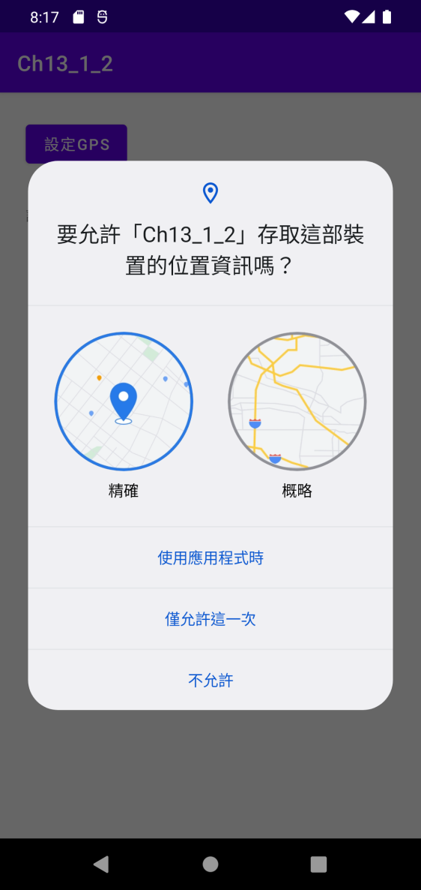
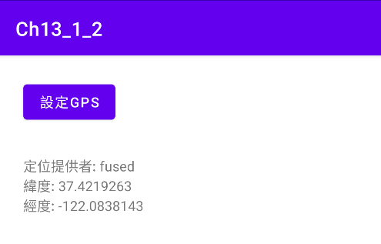
13-1-2 使用GPS定位服務
      Android Studio專案：Ch13_1_2
Android應用程式可以顯示目前行動裝置的GPS位置座標，並且提供按鈕來啟動設定程式來設定GPS，請注意！模擬器的系統映像檔需選擇Google APIs，如果是Android 6.0以上版本，需要執行期授權，如下圖所示：

Slide 25
13-2 定位服務與Google地圖
13-2-1 啟動內建地圖程式顯示地圖資訊
13-2-2 使用瀏覽器顯示地圖資訊

Slide 26
13-2-1 啟動內建地圖程式顯示地圖資訊-
說明
定位服務最常見的應用是整合Google地圖，可以顯示目前行動裝置所在座標附近的地圖資訊，在實作上，我們可以使用內建Google地圖程式，或在瀏覽器網頁顯示地圖資訊。
本節Android應用程式當按下按鈕，取得目前的GPS座標後，就可以啟動內建地圖程式來顯示附近地圖，此按鈕的事件處理方法是使用目前位置的座標來啟動Google地圖程式，

Slide 27
13-2-1 啟動內建地圖程式顯示地圖資訊
      取得最後的GPS位置座標
  String best = lc.getBestProvider(new Criteria(), true);
  try {
  current = lc.getLastKnownLocation(best);
  if (current != null) {
  double lat = current.getLatitude();
  double lng = current.getLongitude();
  output.setText("緯度: " + lat + "\n 經度: " + lng);
  }
  (下一頁接續)

Slide 28
  (承接上一頁)
  else
  output.setText("取得GPS位置失敗...");
  }
  catch (SecurityException sex) {
  Log.e("Ch13_2_1", "GPS權限失敗..." + sex.getMessage());
  }

Slide 29
13-2-1 啟動內建地圖程式顯示地圖資訊
      使用Intent物件啟動地圖程式
我們是使用Intent物件啟動地圖程式，首先使用Location物件current取得經緯度座標longitude和latitude，如下所示：
  float latitude = (float) current.getLatitude();
  float longitude = (float) current.getLongitude();
  String label = "車站";

Slide 30
13-2-1 啟動內建地圖程式顯示地圖資訊
      使用Intent物件啟動地圖程式
上述字串label是顯示的標籤文字，然後建立URI字串，字串uri是座標，如下所示：
  String uri = "geo:" + latitude + "," + longitude;
  String query = latitude + "," + longitude + "(" + label + ")";
  query = Uri.encode(query);

Slide 31
13-2-1 啟動內建地圖程式顯示地圖資訊
      使用Intent物件啟動地圖程式
上述query字串是在地圖上標示位置圖示和標籤文字，最後就可以組合成URI字串，如下所示：
  uri = uri + "?q=" + query + "?z=16";
  Intent geoMap = new Intent(
  Intent.ACTION_VIEW, Uri.parse(uri));
  startActivity(geoMap);

Slide 32
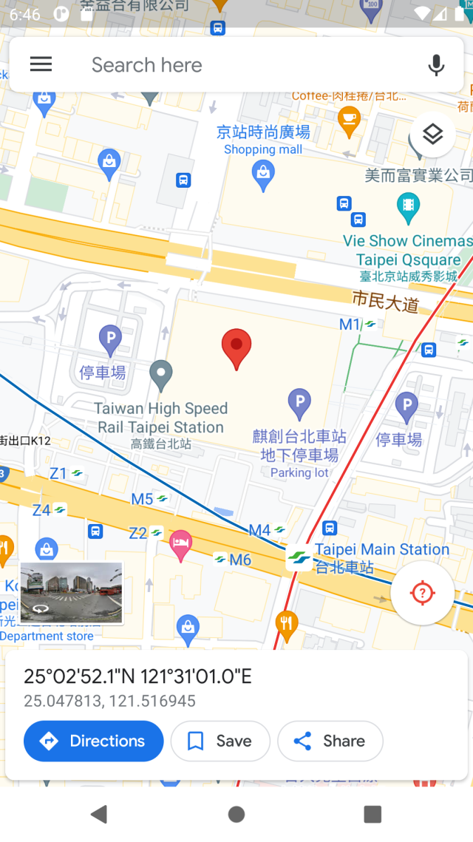
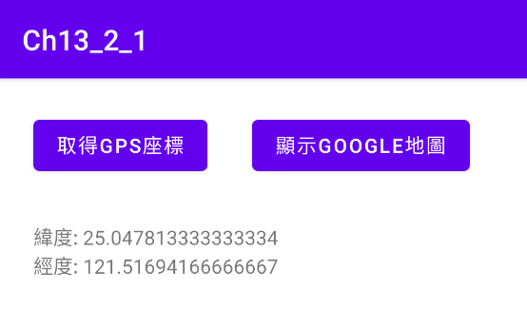
13-2-1 啟動內建地圖程式顯示地圖資訊
      Android Studio專案：Ch13_2_1
Android應用程式可以顯示目前行動裝置的GPS位置座標，並且提供按鈕啟動內建Google地圖程式，可以顯示目前座標附近的地圖資訊和標示位置，如下圖所示：

Slide 33
13-2-2 使用瀏覽器顯示地圖資訊
      使用瀏覽器顯示地圖資訊的URI
這一節Android Studio專案Ch13_2_2和第13-2-1節幾乎相同，只有button2_Click()方法的建立URI的程式碼不同，如下：
  public void button2_Click(View view) {
  float latitude = (float) current.getLatitude();
  float longitude = (float) current.getLongitude();
  String uri = "http://maps.google.com/maps?q=loc:";
  uri += latitude + "," + longitude;
  Intent geoMap = new Intent(
  Intent.ACTION_VIEW, Uri.parse(uri));
  startActivity(geoMap);
  }

Slide 34
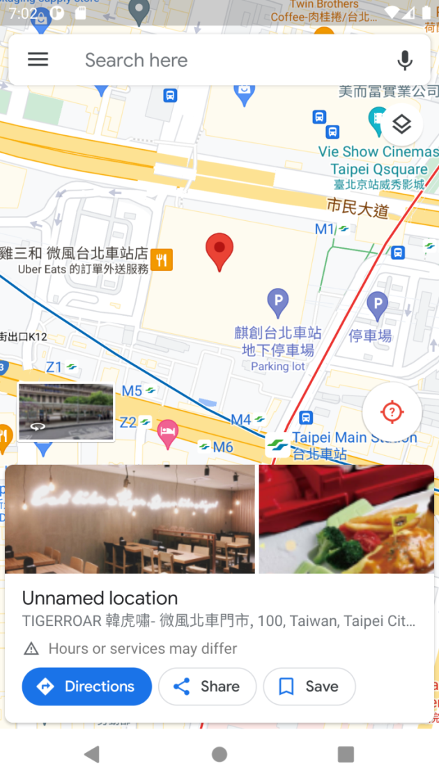
13-2-2 使用瀏覽器顯示地圖資訊
      使用瀏覽器顯示地圖資訊的URI
選單可以選擇使用Chrome瀏覽器，或Google地圖（Maps）來顯示地圖資訊，下述圖右是地圖程式，如右圖所示：

Slide 35
13-3 地圖解碼服務
13-3-1 將座標轉換成地址
13-3-2 將地址轉換成座標

Slide 36
13-3 地圖解碼服務
地圖解碼服務（geocoding services）可以從位置名稱、郵遞區號等資訊來找出經緯度座標，反過來，我們也可以從經緯度座標找出位置名稱或地址。

Slide 37
13-3-1 將座標轉換成地址
    建立Geocoder物件
在Android應用程式使用地圖解碼服務是使用Geocoder類別，首先建立Geocoder物件，如下所示：
  Geocoder geocoder = new Geocoder(this, Locale.TAIWAN);
上述建構子的第1個參數是活動類別自己，第2個參數是語系，Local.TAIWAN是指台灣，也可以使用Local.getDefault()方法傳回系統預設的語系。

Slide 38
13-3-1 將座標轉換成地址
      getFromLocation()方法：將座標轉換成地址
Geocoder物件的getFromLocation()方法可以將經緯度座標轉換成地址資訊，經筆者測試，台灣目前只能轉換成鄉鎮區和郵遞區號，如下所示：
  List<Address> listAddress = geocoder.getFromLocation(lat, lon, MAX);

Slide 39
13-3-1 將座標轉換成地址
      getFromLocation()方法：將座標轉換成地址
上述方法需要使用try/catch例外處理敘述，方法的前2個參數是GPS座標的緯度和經度，第3個參數是最多傳回幾筆查詢結果的Address物件，可以傳回List<Address>集合物件，即Address地址物件的集合。
List<Address>集合物件是呼叫get()方法一一取出每一個Address地址物件，參數索引值是從0開始，如下所示：
  Address ad = listAddress.get(i);

Slide 40
13-3-1 將座標轉換成地址
      取得查詢結果的地址資訊
Address物件提供方法取出地址資訊，常用方法說明如下表所示：
方法 | 說明
getCountryName() | 取得國家名稱
getCountryCode() | 取得國碼
getPhone() | 取得電話
getPostalCode() | 取得郵遞區號
getFeatureName() | 取得特徵名稱
getAddressLine() | 取得多行的地址資訊

Slide 41
13-3-1 將座標轉換成地址
      取得查詢結果的地址資訊
因為從Address地址物件取出的地址可能有多行，我們需要使用getMaxAddressLineIndex()方法取得Address物件共有幾行地址資料，然後使用for迴圈重複呼叫getAddressLine()方法取出每一行，參數是行索引（從0開始），如下所示：

Slide 42
  String out = "";
  for (int i = 0; i < MAX; i++) {
  Address ad = listAddress.get(i);
  out += (i+1) + ": ";
  for (int j = 0; j < ad.getMaxAddressLineIndex(); j++) {
  out += ad.getAddressLine(j) + " ";
  }
  out += ad.getFeatureName() + "-" + ad.getPostalCode();
  out += "\n";
  }

Slide 43
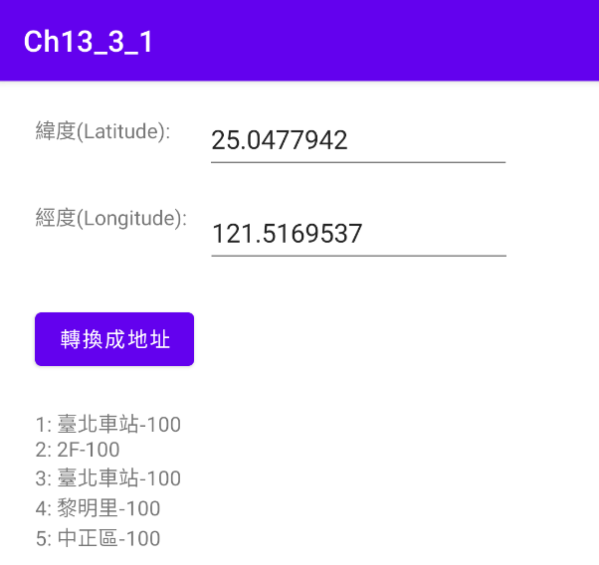
13-3-1 將座標轉換成地址
      Android Studio專案：Ch13_3_1
在Android應用程式輸入經緯度座標，按【轉換成地址】鈕，可以在下方TextView元件顯示找到的地址資訊，最多5筆，其執行結果如右圖所示：

Slide 44
13-3-2 將地址轉換成座標
      getFromLocationName()方法：將地址轉換成座標
我們是呼叫Geocoder物件的getFromLocationName()方法將地址或景點名稱字串轉換成經緯度座標，如下所示：
  List<Address> listGPSAddress =
  geocoder.getFromLocationName(addressName, 1);

Slide 45
13-3-2 將地址轉換成座標
      getFromLocationName()方法：將地址轉換成座標
上述程式碼取得經緯度座標清單的List<Address>物件，第1個參數是地址或景點名稱字串，第2個參數最多傳回幾個座標，1就是1筆。如果有傳回座標，可以呼叫getLatitude()和getLongitude()方法取出緯度和經度，如下所示：
  double lat = listGPSAddress.get(0).getLatitude();
  double lon = listGPSAddress.get(0).getLongitude();
上述程式碼的get(0)方法取出List集合物件的第1個Address物件。

Slide 46
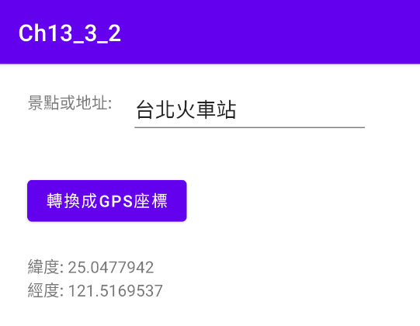
13-3-2 將地址轉換成座標
      Android Studio專案：Ch13_3_2
在Android應用程式的【景點或地址】欄輸入名稱，按【轉換成GPS座標】鈕，可以在下方顯示經緯度座標，其執行結果如右圖所示：

